Slide 1
理论力学
第二篇 运动学

Slide 2
理论力学

Slide 3
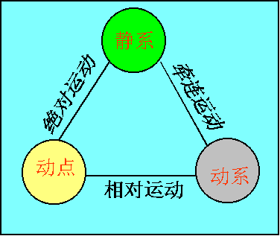
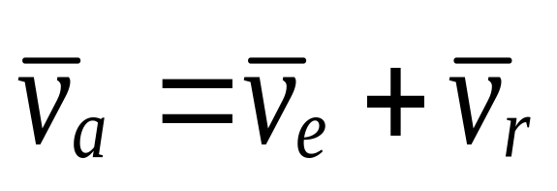
理论力学
点的合成运动总结
一．概念及公式
1. 一点、二系、三运动
点的绝对运动为点的相对运动与牵连
运动的合成．
2. 速度合成定理
(牵连点)

Slide 4
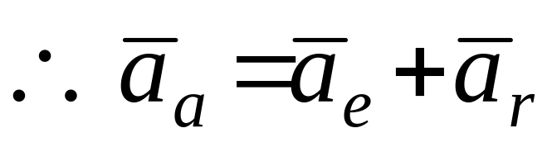
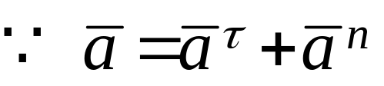
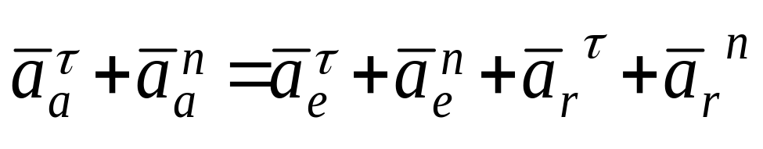
理论力学
3 牵连运动为平动时点的加速度合成定理
即：当牵连运动为平动时，动点的绝对加速度等于牵连加速度与相对加速度的矢量和。
∴一般式可写为：

Slide 5
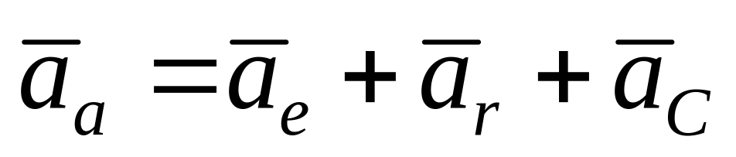

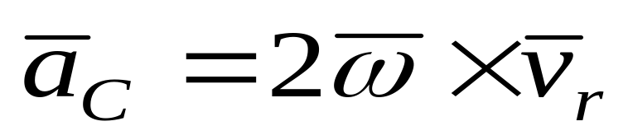
理论力学
4 当牵连运动为转动时，加速度合成定理为：
当牵连运动为转动时，动点的绝对加速度等于它的牵连加速度，相对加速度和科氏加速度三者的矢量和。
一般式
一般情况下 科氏加速度 的计算可以用矢积表示

Slide 6



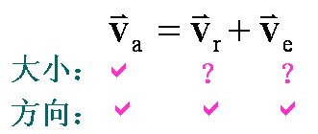
理论力学
点的合成运动
一、三种运动：绝对运动：动点相对于静系的运动。 绝对速度用 ；
相对运动：动点相对于动系的运动。 相对速度用 ；
牵连运动：动系相对于静系的运动。 牵连速度用 ；
二、牵连速度的概念：牵连点的速度； 牵连点： 1、瞬时量；
2、在动系上；
3、与动点相重合的那一点；
三、点的速度合成定理：
四、用速度合成定理解题的步骤：
A、选取动点和动系：注意动点必须与动系有相对运动，
动系上牵连点的速度易于分析；
B、分析三种运动、三种速度；
C、按速度合成定理作出速度矢图，并用三角关系式或矢量投影关系求解；
注意：在此矢量式中有四个已知因素（包括速度的大小和方向)时，问题才可求解。

Slide 7
点的合成运动
一、三种运动：绝对运动：动点相对于静系的运动。 绝对速度用 ；
相对运动：动点相对于动系的运动。 相对速度用 ；
牵连运动：动系相对于静系的运动。 牵连速度用 ；
二、牵连速度的概念：牵连点的速度； 牵连点： 1、瞬时量；
2、在动系上；
3、与动点相重合的那一点；
三、点的速度合成定理：
四、用速度合成定理解题的步骤：
A、选取动点和动系：注意动点必须与动系有相对运动，
动系上牵连点的速度易于分析；
B、分析三种运动、三种速度；
C、按速度合成定理作出速度矢图，并用三角关系式或矢量投影关系求解；
注意：在此矢量式中有四个已知因素（包括速度的大小和方向)时，问题才可求解。

Slide 8


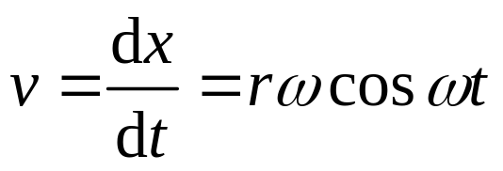
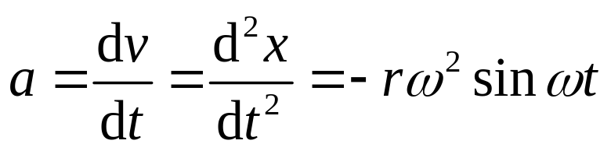
理论力学
1、下图为偏心驱动油泵中的曲柄导杆机构。设曲柄 OA 长为r ，自水平位置开始以匀角速度ω 转动，即ϕ =ωt，滑槽K-K与导杆B-B制成一体。曲柄端点A通过滑块在滑槽K-K中滑动，因而曲柄带动导杆B-B作上下直线运动。试求导杆的运动方程，速度和加速度。
x
解：取M点的直线轨迹为 x 轴，曲柄的转动中心O为坐标圆点。M点的坐标为：
B
将ϕ =ωt带入上式，得M点的运动方程：
B
K
M
A
K
ω
将上式对时间求一阶导数和二阶导数得：
x
O
ϕ

Slide 9
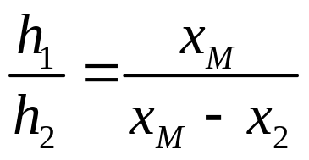
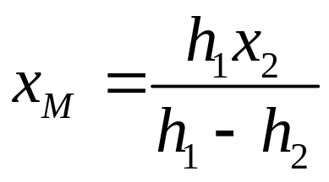
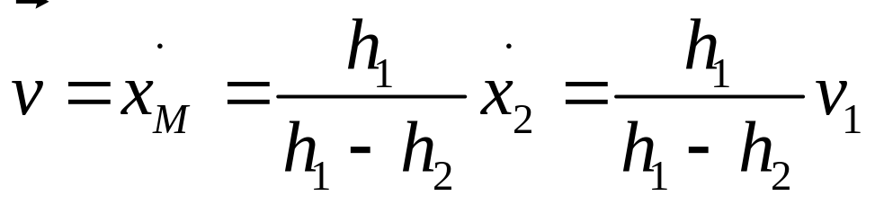
理论力学
2、一人高 h₂ ，在路灯下以匀速v₁行走，灯距地面的高为h₁ ，求人影的顶端M沿地面移动的速度。
解: 取坐标系x如图所示，由几何关系得:
h₁
h₂
M
x
上式对t求一阶导数，得 M 点的速度为:
x₂
x_{m}

Slide 10
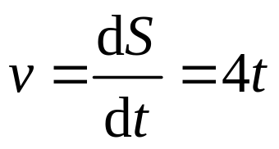
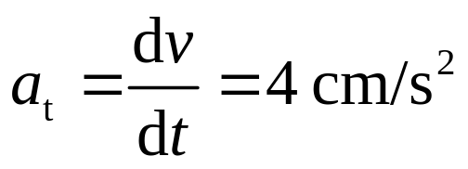
理论力学
3、下图为料斗提升机示意图。料斗通过钢丝绳由绕水平轴O转动的卷筒提升。已知：卷筒的半径为R＝16cm，料斗沿铅垂提升的运动方程为y＝2t²，y以cm记，t 以s计。求卷筒边缘一点M在t＝4s时的速度和加速度。
解：
M₀
M
R
O
当t=4 s时速度为：
M'
v＝4×4＝16 cm/s
此时M点的切向加速度为：
A
y
A₀

Slide 11
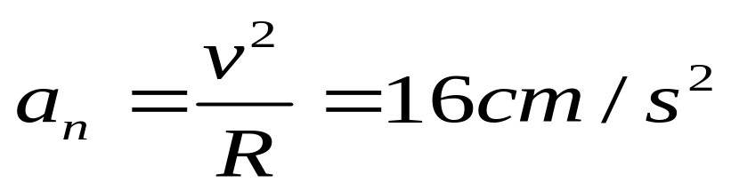
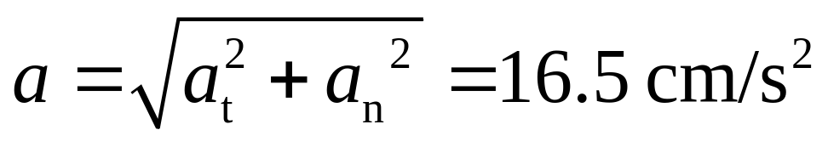
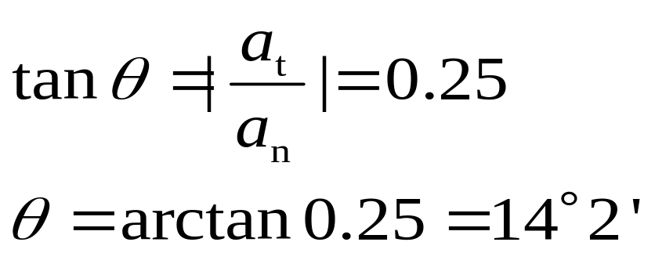
理论力学
M点的法向加速度为：
M点的全加速度为：

Slide 12
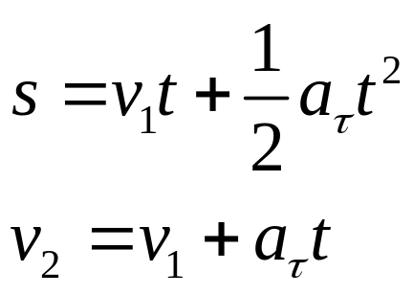
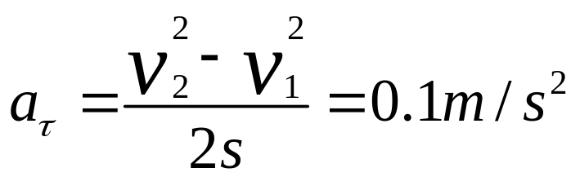
理论力学
4、列车沿曲线轨道行驶，初速度v₁=18km/h，速度均匀增加，行驶s=1km后，速度增加到v₂=54km/h，若铁轨曲线形状如图1-17所示。在M₁、M₂点的曲率半径分别为ρ₁=600m, ρ₂=800m 。求列车从M₁到M₂所需的时间和经过M₁和M₂处的加速度。
V₁
M₁
a_{r1}
a₂
a₁
a_{n2}
a_{n1}
M₂
a_{r2}
V₁
解：

Slide 13
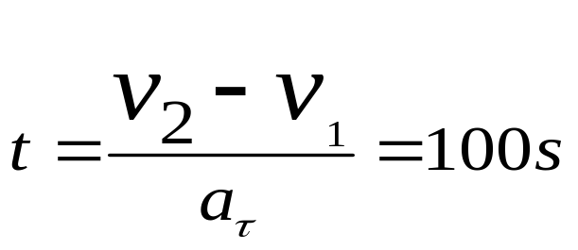
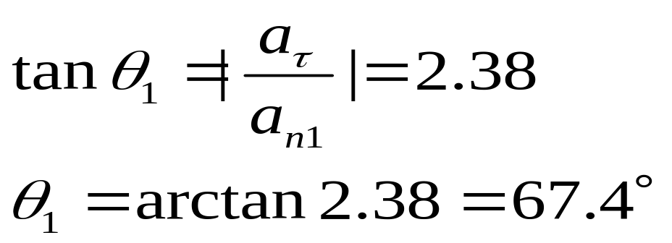
理论力学
求列车经过M₁和M₂时的法向加速度为：
列车经过M₁时的全加速度为：

Slide 14
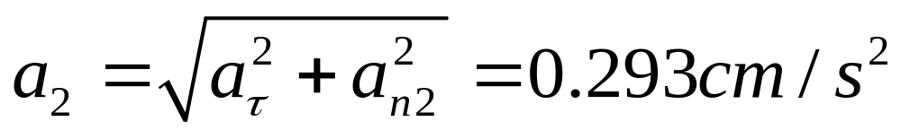
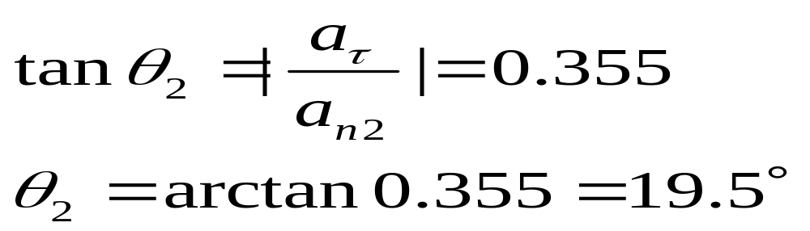
理论力学
列车经过M₂时的加速度为：

Slide 15
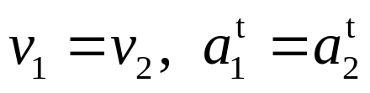
理论力学
5、齿轮传动是工程上常见的一种传动方式，可用来改变转速和转向。如图，已知r₁、 r₂、 w₁、 ε ₁，求w₂、 ε₂ 。
ω₂
解：因啮合点无相对滑动，所以
ω₁
ε₂
ε₁
O₁
O₂
由于
r₂
r₁
v₁
v₂
a^{t}₁
a^{t}₂
于是可得
即

Slide 16
理论力学
6、下图是一减速箱，它由四个齿轮组成，其齿数分别为Z₁=10，Z₂=60，Z₃=12，Z₄=70。(a)求减速箱的总减速比i₁₃；(b)如果n₁=3000r/min，求n_{3.}
1
2
n₁
n₂
n₃
3
4
解：求传动比：
则有：

Slide 17
理论力学
7、如图所示，偏心距为e、半径为R的凸轮，以匀角速度ω 绕O轴转动，杆AB能在滑槽中上下平动，杆的端点A始终与凸轮接触，且OAB成一直线。求在图示位置时，杆AB的速度。
B
解：因为杆AB作平动。选取杆AB的端点A作为研究的动点，动参考系随凸轮一起绕O轴转动。
点A的绝对运动是直线运动，相对运动是以凸轮中心C为圆心的圆周运动，牵连运动则是凸轮绕O轴的转动。
v_{r}
v_{a}
θ
v_{e}
A
ω
θ
C
O
e

Slide 18
理论力学
8、刨床急回机构如图所示。曲柄OA的角速度为ω，通过滑块A带动摇杆O₁B摆动。已知OA=r，OO₁=l，求当OA水平时O₁B的角速度ω₁。
B
v_{a}
解： 在本题中应选取滑块A作为研究的动点，把动参考系固定在摇杆O₁B上。
点A的绝对运动是以点O为圆心的圆周运动，相对运动是沿O₁B方向的直线运动，而牵连运动则是摇杆绕O₁轴的摆动。
ϕ
v_{e}
v_{r}
O
A
ω
ϕ
O₁

Slide 19
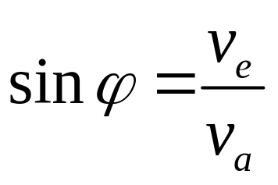
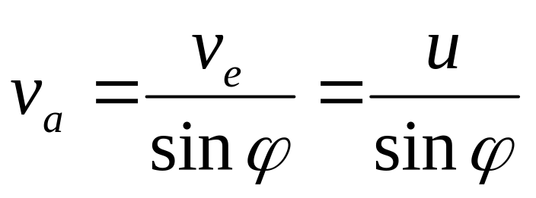
理论力学
9、水平直杆AB在半径为r的固定圆环上以匀速u竖直下落，如图。试求套在该直杆和圆环交点处的小环M的速度。
解：以小环M为动点，定系取在地面上，动系取在AB杆上，动点的速度合成矢量图如图。
A
v_{r}
B
由图可得：
M
ϕ
u
r
O
v_{e}
v_{a}

Slide 20
理论力学
10、求图示机构中OC杆端点C的速度。其中v与θ已知，且设OA=a, AC＝b。
v_{C}
解：取套筒A为动点，动系与OC固连，分析A点速度，有
ω_{OC}
C
v_{e}
v
v_{a}
A
B
v_{r}
θ
O

Slide 21
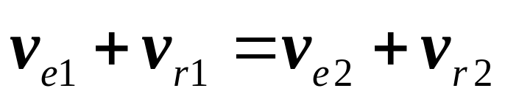
理论力学
11、AB杆以速度v₁向上作平动，CD杆斜向上以速度v₂作平动，两条杆的夹角为α，求套在两杆上的小环M的速度。
解 取M为动点，AB为动坐标系，相对速度、牵连速度如图。
取M为动点，CD为动坐标系，相对速度、牵连速度如图。
v_{e1}
v_{a}
v₁
D
v_{e2}
v_{r2}
由上面两式可得：
A
B
α
M
v_{r1}
v₂
其中
C

Slide 22
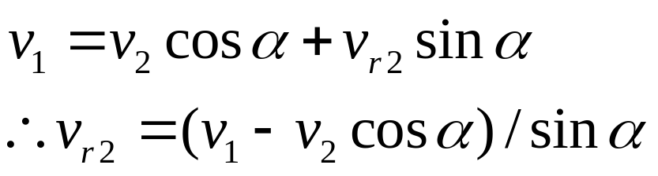
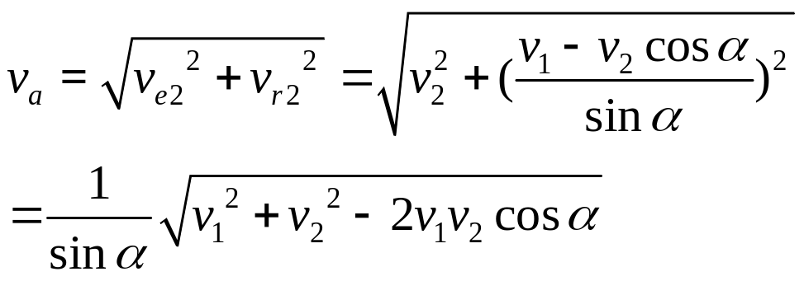
理论力学
y
v_{e1}
v_{a}
将等式两边同时向y轴投影：
v₁
D
v_{e2}
v_{r2}
B
A
M
v_{r1}
α
v₂
则动点M的绝对速度为：
C

Slide 23


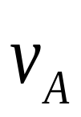
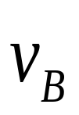




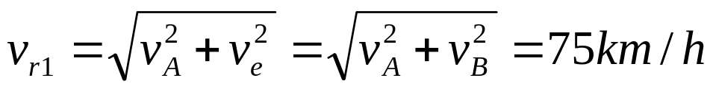
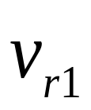



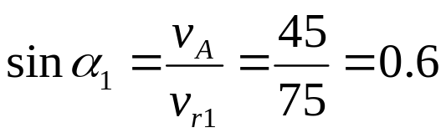


理论力学
12、如图车A沿半径为150m的圆弧道路以匀速 行驶，车B沿直线道路以匀速 行驶 ，两车相距30m，求：（1）A车相对B车的速度；（2）B车相对A车的速度。
解：（1）以车A为动点，静系取在地面上，动系取在车B上。动点的速度合成矢量图如图。由图可得：

Slide 24
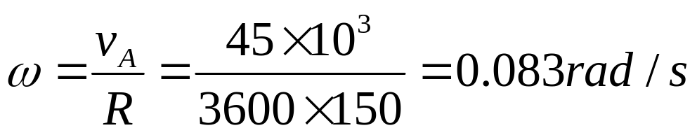
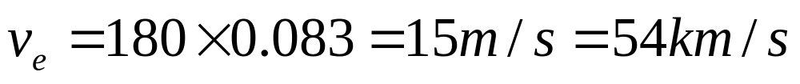
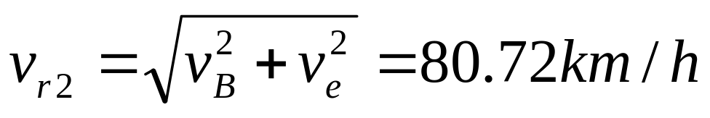
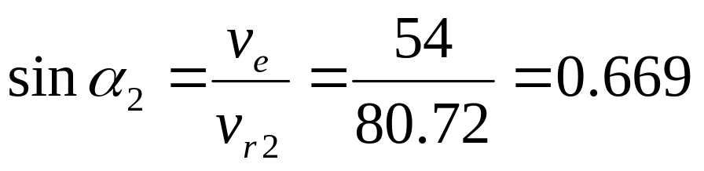


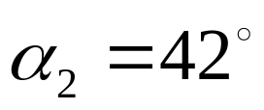
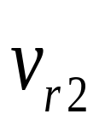
理论力学
（2）以车B为动点，静系取在地面上，动系取在车A上。动点的速度合成矢量图如图。

Slide 25
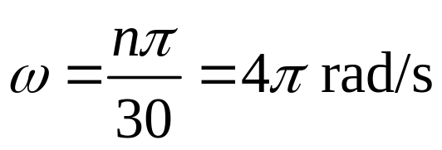
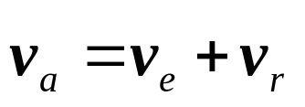
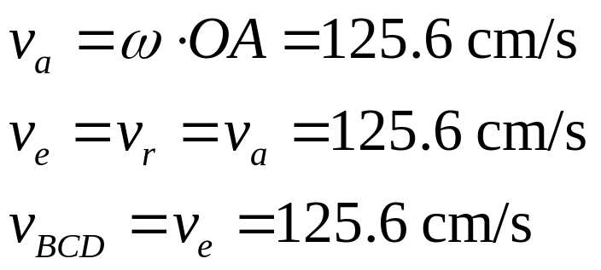
理论力学
13、图示曲柄滑道机构，圆弧轨道的半径R＝OA＝10 cm，已知曲柄绕轴O以匀速n＝120 rpm转动，求当ϕ＝30°时滑道BCD的速度和加速度。
解：取滑块A为动点，动系与滑道BCD固连。
v_{a}
v_{r}
求得曲柄OA转动的角速度为
B
v_{e}
n
ϕ
A
O₁
D
O
ϕ
R
C

Slide 26
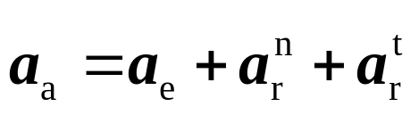
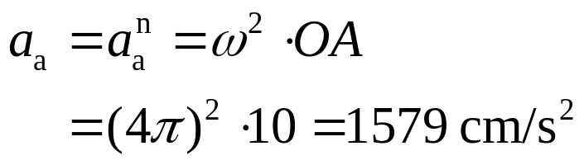
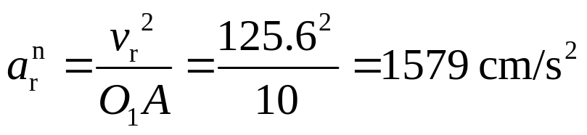
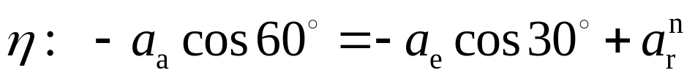
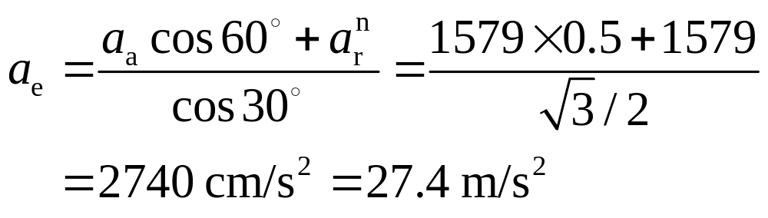
理论力学
分析加速度得
B
A
ϕ
O₁
D
O
C
将加速度向η轴上投影有：
a_{r}^{t}
a_{e}
30°
A
a_{a}^{n}
120°
a_{r}^{n}
η

Slide 27
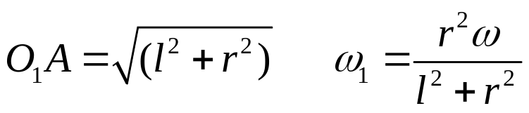
理论力学
14、刨床的急回机构如图所示。曲柄OA的角速度为ω，通过滑块A带动摇杆O₁B摆动。已知OA=r，OO₁=l，求当OA水平时O₁B的角速度ω₁及角加速度
解： 在本题中应选取滑块A作为研究的动点，把动参考系固定在摇杆O₁B上。
点A的绝对运动是以点O为圆心的圆周运动，相对运动是沿O₁B方向的直线运动，而牵连运动则是摇杆绕O₁轴的摆动。
v_{a}
B
v_{r}
ω
v_{e}
O
A
ϕ
O₁

Slide 28







理论力学
由于动参考系作转动，因此加速度合成定理为：
B
ω
a_{r}
a_{C}
A
O
a_{a}
a_{e}^{t}
a_{e}^{n}
ϕ
α₁
O₁
ω₁

Slide 29




理论力学
为了求得a_{e}^{t}，应将加速度合成定理向轴η投影：
B
a_{r}
η
a_{C}
A
即：
O
a_{a}
a_{e}^{t}
得：
a_{e}^{n}
ϕ
α₁
摇杆O₁B的角加速度 ：
O₁
ω₁

Slide 30





理论力学
15、偏心凸轮的偏心距OC＝e、半径为 ，以匀角速度ω绕O轴转动，杆AB能在滑槽中上下平动，杆的端点A始终与凸轮接触，且OAB成一直线。求在OC与CA垂直时从动杆AB的速度和加速度。
解：选取杆AB的端点A作为动点，动参考系随凸轮一起绕O轴转动。
B
v_{a}
v_{r}
A
v_{e}
θ
C
O
ω

Slide 31






理论力学
B
加速度分析如图
η
a_{a}
a_{C}
A
a_{r}^{t}
a_{r}^{n}
θ
a_{e}^{n}
C
O
ω

Slide 32
理论力学
16、图示曲杆OBC绕O轴转动，使套在其上的小环M沿固定直杆OA滑动。已知OB＝10 cm，OB与BC垂直，曲杆的角速度为0.5rad/s，求当φ=60°时小环M的速度和加速度。
解：选取小环M作为研究的动点，动参考系随曲杆OBC一起绕O轴转动。
点A的绝对运动是小环M沿OA杆的直线运动，相对运动是沿着BC的直线运动，牵连运动则是曲杆绕O轴的转动。
于是 ：
C
O
M
ϕ
A
ω
B

Slide 33






理论力学
由三角关系求得小环的绝对速度为：
C
O
M
ϕ
A
ω
B

Slide 34




理论力学
小环M的加速度分析如图所示 ：
C
O
M
ϕ
ϕ
A
ω
B
y
向y方向投影,有:
可得：

Slide 35
理论力学
17、平底顶杆凸轮机构如图所示，顶杆AB可沿导轨上下移动，偏心圆盘绕轴O转动，轴O位于顶杆轴线上。工作时顶杆的平底始终接触凸轮表面。该凸轮半径为R，偏心距OC = e，凸轮绕轴O转动的角速度为ω，角加速度为ε 。求OC与水平线成夹角ϕ时顶杆的速度和加速度。
y
A
B
M
ω
C
ε
O
ϕ
x

Slide 36
理论力学
解1 用运动方程求解。因推杆作平动，其上各点的速度和加速度都相同，现取推杆上与凸轮的接触点M分析：
y
A
B
M
ω
y
C
ε
O
ϕ
x

Slide 37

理论力学
解2 取圆盘的中心C为研究的动点，动参考系与平底推杆AB固连，分析动点的速度和加速度如图所示。
y
A
B
M
ω
ϕ
C
ε
O
ϕ
x

Slide 38



理论力学
y
A
B
向y轴正向投影：
ϕ
C
O
ϕ
x
可求得：

Slide 39



理论力学
18、牛头刨床机构如图所示；已知
。求图示位置滑枕CD的速度和加速度。
解：一、速度分析
1）取套筒A为动点，动参考系与摇杆O₂B固连。相对运动是套筒A沿摇杆O₂B的直线运动，牵连运动是摇杆O₂B绕O₂的定轴转动，绝对运动是套筒A绕O₁的圆周运动，绝对速度的大小是：
D
C
B
ω₁
650mm
O₁
A
30°
O₂

Slide 40




理论力学
由速度合成定理可得 ：
D
C
B
O₁
650mm
A
ω₁
30°
O₂

Slide 41




理论力学
2） 取套筒B为动点，动参考系与滑枕CD固连。相对运动是套筒B沿滑杆的竖直直线运动，牵连运动是滑枕CD的水平平动，绝对运动是套筒B绕O₂的圆周运动。由速度合成定理 可得：
D
C
30°
B
O₁
650mm
A
ω₁
30°
O₂

Slide 42






理论力学
二、加速度分析，动点和动系的选择分别同前。
y
1）A点的加速度分析如图所示，由于动参考系O₂B作定轴转动，有科氏加速度，其方向可由相对速度顺着摇杆O₂B的转动方向转过得到，是垂直于O₂B斜向上方，大小为：
O₁
A
ω₁
30°
O₂

Slide 43




理论力学
各加速度之间的关系为：
y
向y轴投影得：
O₁
A
ω₁
30°
O₂
2）B点的加速度分析

Slide 44







理论力学
D
C
30°
B
O₁
650mm
A
ω₁
将各加速度向水平方向投影得 ：
30°
O₂
即滑枕的加速度约为657mm/s2，方向向左。

Slide 45


理论力学
刚体的平面运动
一、平面运动定义：刚体内任一点至某一固定平面的距离始终保持不变；
二、平面运动的简化：平面图形S在其自身所在的平面内运动；
三、平面运动分解为：平动和转动
四、平面运动刚体上速度各法求解步骤：
1、分析系统中各刚体运动形式；
2、确定研究对象，分析各特殊点的速度，确定方法(基点法或瞬心法)；
3、应用选定的速度合成方法求解：先画速度矢图，再列方程投影求解；
五、求解速度方法：（三种）
1、合成法（基点法）：
2、速度投影法：任一瞬时，平面图形上任意两点的速度在两点连线上的
投影相等；

Slide 46






3、瞬心法：
以瞬心为基点的基点法，则平面图形上任一点M的速度大小为：
速度瞬心的确定方法：
A、已知某瞬时任两点的速度方向，则其瞬心在两速度方向垂线的交点上；
B、当刚体上两点的速度方向平行与两点连线垂直，且已知两速度大小不等时，
速度瞬心在两速度矢端连线与两速度矢始端垂线的交点上；
C、当刚体上两点的速度方向平行，且已知两速度大小相等时，速度瞬心在无
穷远处，称刚体此状态为瞬时平动；
D、图形在一固定平面上只滚不滑时，图形与该平面的接触点处即为瞬心。

Slide 47




理论力学
19、椭圆规机构如图。已知连杆AB的长度l = 20 cm，滑块A的速度v_{A}=10 cm/s ，求连杆与水平方向夹角为30°时，滑块B和连杆中点M的速度。
解: AB作平面运动，以A为基点，分析B点的速度。
v_{B}
v_{BA}
30°
由图中几何关系得：
B
ω_{AB}
v_{A}
M
30°
v_{A}
A
方向如图所示。

Slide 48






理论力学
以A为基点，则M点的速度为
y
B
v_{M}
v_{MA}
将各矢量投影到坐标轴上得：
α
M
v_{A}
ω_{AB}
30°
x
v_{A}
A
解之得

Slide 49


理论力学
20、行星轮系机构如图。大齿轮I固定，半径为r₁；行星齿轮II沿轮I只滚而不滑动，半径为r₂。系杆OA角速度为ω_{O}。求轮II的角速度ω_{II}及其上B，C两点的速度。
B
C
解:行星齿轮II作平面运动，求得A点的速度为
v_{A}
A
ω_{II}
II
v_{A}
D
ω_{O}
v_{DA}
以A为基点，分析两轮接触点D的速度。
O
I
由于齿轮I固定不动，接触点D不滑动，显然v_{D}＝0，因而有v_{DA}＝v_{A}＝ω_{O}(r₁+r₂)，方向与v_{A}相反，v_{DA}为点D相对基点A的速度，应有v_{DA} ＝ω_{II}·DA。所以

Slide 50



以A为基点，分析点B的速度。
v_{C}
v_{A}
v_{A}
B
v_{CA}
C
v_{BA}与v_{A}垂直且相等，点B的速度
v_{B}
v_{BA}
v_{A}
A
ω_{II}
II
D
ω_{O}
以A为基点，分析点C的速度。
O
I
v_{CA}与v_{A}方向一致且相等，点C的速度

Slide 51



理论力学
解：由速度投影定理得
v_{B}
B
解得
30°
v_{A}
A

Slide 52

确定瞬心的一般方法：
垂线交点
无穷远处
首尾连线交点
首尾连线交点
平动
接触点

Slide 53



理论力学
21、用速度瞬心法解。
v_{B}
解： AB作平面运动
瞬心在C点
C
B
v_{M}
ω
M
30°
v_{A}
A

Slide 54




理论力学
22、已知轮子在地面上作纯滚动，轮心的速度为v，半径为r。求轮子上A₁、A₂、A₃和A₄点的速度。
A₃
解：很显然速度瞬心在轮子与地面的接触点即A₁
ω
v_{A3}
v_{A4}
A₄
v_{O}
A₂
O
v_{A2}
各点的速度方向分别为各点与A点连线的垂线方向，转向与ω相同，由此可见车轮顶点的速度最快，最下面点的速度为零。
A₁

Slide 55





理论力学
23、已知四连杆机构中O₁B＝l，AB＝3l/2，AD＝DB，OA以ω绕O轴转动。求：(1) AB杆的角速度；(2) B和D点的速度。
ω_{AB}
C
解：AB作平面运动，OA和O₁B都作定轴转动，C点是AB杆作平面运动的速度瞬心。
v_{A}
v_{D}
v_{B}
A
B
D
90º
ω
O
45º
90º
O₁

Slide 56














理论力学
24、直杆AB与圆柱O相切于D点，杆的A端以 匀速 滑动，圆柱半径 ，圆柱与地面、圆柱与直杆之间均无滑动，如图 ，求 圆柱的角速度。
解一：圆柱作平面运动，其瞬心在 点，设其角速度为 。
AB圆柱作平面运动，其瞬心在 点，则
即
亦即
故

Slide 57

理论力学
25、图示小型精压机的传动机构，OA＝O₁B＝r＝0.1 m，EB＝BD＝AD＝l＝0.4 m，在图示瞬时OA⊥AD，O₁B⊥ED，O₁D在水平位置，OD和EF在铅直位置。已知曲柄OA的转速n＝120 rpm，求此时压头F的速度。v
E
B
O₁
D
F
A
n
O

Slide 58





理论力学
26、图示机构，已知曲柄OA的角速度为ω，OA＝AB＝BO₁＝O₁C＝r，角α = β = 60º，求滑块C的速度。
解：AB和BC作平面运动，其瞬心分别为C₁和C₂点，则
C₁
v_{A}
ω_{AB}
B
ω
A
v_{B}
β
O₁
C
O
α
v_{C}
ω_{BC}
C₂

Slide 59




理论力学
27、曲柄肘杆式压床如图。已知曲柄OA长r以匀角速度ω转动，AB = BC = BD = l，当曲柄与水平线成30º角时，连杆AB处于水平位置，而肘杆DB与铅垂线也成30º角。试求图示位置时，杆AB、BC的角速度以及冲头C 的速度。
解：连杆AB作平面运动，瞬心在C₁点，则
D
30º
v_{A}
C₁
ω_{AB}
ω
A
B
O
v_{B}
30º
连杆BC作平面运动，瞬心在C₂点，则
ω_{BC}
C
C₂
v_{C}

Slide 60





理论力学
28、曲柄连杆机构中，在连杆AB上固连一块三角板ABD，如图所示。机构由曲柄O₁A带动。已知曲柄的角速度为ω＝2rad/s，曲柄O₁A=0.1m，水平距离O₁O₂=0.05m，AD=0.05m，当O₁A⊥O₁O₂时，AB∥O₁O₂ ，且AD与AO₁在同一直线上，ϕ =30º。试求三角板ABD的角速度和点D的速度。
解、运动分析：O₁A和O₂B作定轴转动；ABD作平面运动，其速度瞬心在点C。
v_{D}
D
v_{B}
v_{A}
A
B
ω₂
ω
ϕ
O₁
O₂
ω_{ABD}
C

Slide 61



理论力学
29、图示蒸汽机传动机构中，已知：活塞的速度为v，O₁A₁=a₁, O₂A₂=a₂, CB₁=b₁, CB₂=b₂; 齿轮半径分别为r₁和r₂；且有a₁b₂r₂≠a₂b₁r₁。当杆EC水平，杆B₁B₂铅直，A₁，A₂和O₁，O₂都在一条铅直线上时，求齿轮O₁的角速度。
解：设齿轮O₁转动方向为逆时针，则齿轮O₂的转动方向为顺时针。因A₁，A₂和O₁，O₂在一条铅直线上，所以A₁，A₂点的速度均为水平方向，如图所示 。
因B₁B₂作平面运动，v_{C}⊥B₁B₂，由速度投影定理知v_{B1}，v_{B1}也应垂直于B₁B₂而沿水平方向。
A₁B₁作平面运动，v_{A1}和v_{B1}都沿水平方向，所以A₁B₁作瞬时平动，同理A₂B₂也作瞬时平动，所以
ω₁
v_{A1}
v_{B1}
v_{C}
ω₂
v_{B2}
v_{A2}

Slide 62






因齿轮O₁，O₂相互啮合，ω₁r₁＝ω₂r₂ ，所以
B₁B₂杆的速度分布如图所示，速度瞬心在O点。设OC长度为x，则
ω₁
v_{A1}
ω
v_{B1}
v_{C}
ω₂
O
v_{B2}
当a₁b₂r₂＞a₂b₁r₁时，齿轮O₁的角速度为逆时针方向。
v_{A2}

Slide 63
理论力学
30、图示放大机构中，杆I和II分别以速度v₁和v₂沿箭头方向运动，其位移分别以x和y表示。如杆II与杆III平行，其间距离为a，求杆III的速度和滑道Ⅳ的角速度。
IV
x
C
v₁
解：I、II、III杆作平动，IV杆作平面运动。滑块B和滑块C与滑道之间有相对运动，如果取滑道IV作为动参考体分析滑块B和滑块C的运动，则牵连运动均为平面运动。
I
B
y
A
a
v₂
III
II

Slide 64

B点的运动分析：取滑块B为动点，滑道Ⅳ作为动参考体，绝对运动是滑块B随I杆的运动，速度为v_{a1}= v₁；
IV
x
C
v₁
相对运动是滑块B在Ⅳ杆滑道中的运动，速度为v_{r1}；
I
B
y
牵连运动是Ⅳ杆的平面运动，其速度可用基点法分析得到：取A为基点，分析Ⅳ杆上B点的速度，随基点平动的速度是Ⅱ杆的运动速度v₂，相对于基点转动的速度方向垂直于Ⅳ杆，大小未知，由这两个速度合成得到Ⅳ杆上B点的速度v_{B}，此速度即是前面复合运动中的牵连速度v_{e1}，如图所示。
A
a
v₂
III
v_{r1}
II
IV
v_{a1}
B
v_{BA}
α
A
η
v_{A}
v_{B}(v_{e1})
v_{A}

Slide 65



向η方向投影得:
v_{r1}
IV
v_{a1}
B
v_{BA}
α
A
η
v_{A}
v_{B}(v_{e1})
v₁

Slide 66


C点运动分析：取滑块C为动点，滑道Ⅳ作为动参考体，绝对运动是滑块C随Ⅲ杆的运动，速度为v_{a2}＝v_{III},大小待求；
Ⅳ
x
C
v₁
相对运动是滑块C在Ⅳ杆滑道中的运动，速度为v_{r2}；
I
B
y
牵连运动是Ⅳ杆的平面运动，其速度可用基点法分析得到：取A为基点，分析Ⅳ杆上C点的速度，随基点平动的速度是Ⅱ杆的运动速度v₂，相对于基点转动的速度v_{CA}方向垂直于Ⅳ杆，大小为v_{CA}=ω_{Ⅳ}·AC，由这两个速度合成得到Ⅳ杆上C点的速度v_{C}，此速度即是前面复合运动中的牵连速度v_{e2}，如图所示。
A
a
v₂
III
II
Ⅳ
C
v_{CA}
v_{r2}
α
v_{A}
η
A
v_{C}(v_{e2})
v_{a2}
v_{A}

Slide 67



Ⅳ
C
v_{CA}
v_{r2}
α
向η方向投影得:
v_{A}
η
A
v_{C}(v_{e2})
v_{a2}(v_{III})
v_{A}
因为
所以

Slide 68





理论力学
31、求圆轮在地面上作纯滚动时的角速度ω和角加速度α。
解： 如图所示。
由于此式对任意时间都成立，故两边对时间求导有
ω
α
M'
v_{O}
v_{O}
O
ϕ
O
r
由此可得
M
s
再对时间求导有
由此可得

Slide 69









32、车轮在地面上作纯滚动，已知轮心O在图示瞬时的速度为v_{O}，加速度为a_{O}，车轮半径为r，如图。试求轮缘与地面接触点C的加速度。
解：车轮作平面运动，取O点为基点，则C点的加速度为
η
α
ω
O
a_{O}
v_{O}
ξ
a_{O}
C
取如图的投影轴，将各矢量投影到投影轴上得
方向由C点指向O点。

Slide 70



理论力学
33、平面四连杆机构的尺寸和位置如图所示，如果杆AB以等角速度ω = 1 rad/s绕A轴转动，求C点的加速度。
解：AB和CD作定轴转动，BC作平面运动，其B、C两点的运动轨迹已知为圆周，由此可知v_{B}和v_{C}的方向，分别作v_{B}和v_{C}两个速度矢量的垂线得交点O即为该瞬时BC的速度瞬心。由几何关系知
O
ω_{BC}
v_{C}
C
100
45º
B
v_{B}
100
ω
45º
D
A

Slide 71










取B为基点分析C点的加速度，有
C
a_{B}
B
a_{C}
80.54º
a_{B}
45º
D
A
将C点的加速度向BC方向投影得：
负值表明实际方向与假设方向相反。

Slide 72


理论力学
34、图示曲柄连杆机构中，已知曲柄OA长0.2 m，连杆AB长1m，OA以匀角速度ω =10 rad/s绕O轴转动。求图示位置滑块B的加速度和AB杆的角加速度。
C
ω_{AB}
解：AB作平面运动，瞬心在C点，则
v_{A}
ω
A
O
45º
45º
v_{B}
B

Slide 73






AB作平面运动，以A点为基点，则B点的加速度为
η
其中
a_{A}
A
O
45º
a ^{n}
a ^{t}
_{BA}
_{BA}
将B点加速度投影到η轴上得
a_{B}
a_{A}
B
ξ
将B点加速度投影到ξ轴上得

Slide 74







理论力学
35、图示正方形薄板边长20 mm，在其平面内运动。某瞬时顶点A和B的加速度分别为 和 ，方向如图。求薄板的角速度和角加速度。
解：薄板作平面运动，取B为基点分析A点的加速度如图所示：
a ^{t}
a ^{n}
_{AB}
_{AB}
B
A
其中 ：
a_{B}
a_{A}
a_{B}
C
D

Slide 75




将等式两边分别向x和y方向投影得：
a ^{t}
y
a ^{n}
_{AB}
_{AB}
B
A
a_{B}
a_{A}
a_{B}
x
C
D

Slide 76






再取B为基点分析C点的加速度如图所示
其中
y
B
A
a_{B}
将加速度分别向x和y方向投影得：
a
_{Cy}
a ^{n}
_{CB}
a ^{t}
a
_{CB}
_{Cx}
x
C
D
a_{B}
a_{C}
方向与CD成45º夹角指向右下方。

Slide 77





36、半径r = 1m的轮子，沿水平直线轨道纯滚动，轮心具有匀加速度a_{C} = 0.5 m/s²，借助于铰接在轮缘A点上的滑块，带动杆OB绕垂直图面的轴O转动，在初瞬时(t = 0)轮处于静止状态，当t = 3s时机构的位置如图。试求杆OB在此瞬时的角速度和角加速度。
解：当t=3s时，轮心C的速度
v_{r}
B
轮子作平面运动，瞬心在D点，则
A
v_{A}
v_{e}
取滑块A为动点，动系取在OB杆上，动点的速度合成矢量图如图所示。
v_{C}
a_{C}
C
r
O
45º
D

Slide 78






轮作平面运动，取C为基点，则A点的加速度
根据牵连运动为转动的加速度合成定理，动点A的绝对加速度为
于是可得
a ^{t}
_{e}
a_{r}
B
a_{C}
a ^{t}
A
_{AC}
其中
a_{K}
a ^{n}
a ^{n}
_{e}
_{AC}
C
a_{C}
r
O
45º
D

Slide 79



取如图的投影轴，由以上加速度合成矢量式，将各矢量投影到η轴上得
a ^{t}
a_{r}
B
于是，杆OB的角加速度为
_{e}
a_{C}
a ^{t}
A
_{AC}
a_{K}
a ^{n}
a ^{n}
_{e}
_{AC}
C
a_{C}
转向如图所示。
r
η
O
45º
D

Slide 80










37、图示机构中，曲柄OA长为r，绕O轴以等角速度ω₀转动，AB＝6r，BC＝
。求图示位置时滑块C的速度和加速度。
解：AB和BC分别作平面运动，A点绕O作圆周运动，B、C分别在滑道内作直线运动，依据A、B、C三点的速度可以分别求出AB的速度瞬心C₁和BC的速度瞬心C₂，如图所示。
C₂
C
v_{C}
90º
v_{A}
B
A
60º
ω_{O}
60º
O
v_{B}
C₁

Slide 81





加速度分析 取Α为基点分析Β点的加速度
C
将Β点的加速度向水平方向投影得：
a_{B}
B
A
a ^{n}
_{BA}
a_{A}
a_{A}
O
a ^{t}
_{BA}

Slide 82




a_{B}
再取B为基点分析C点的加速度
C
a ^{t}
_{CB}
a ^{n}
其中
_{CB}
a_{C}
将C点的加速度向铅直方向投影得：
a_{B}
B
A
O
求得的加速度为负值说明与假设方向相反，即滑块C的加速度方向应为向上。

